Slide 1
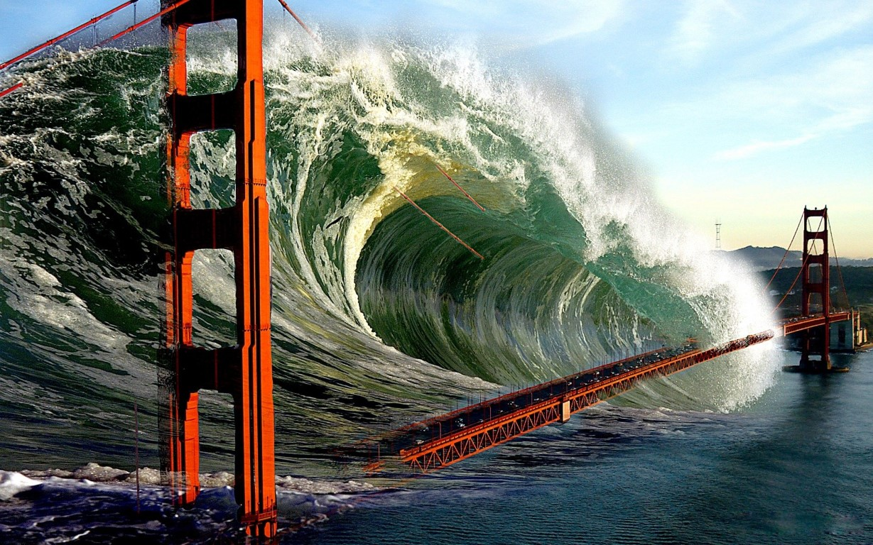
Les Tsunamis
Les tsunamis
Anthony Alix-pham

Slide 2
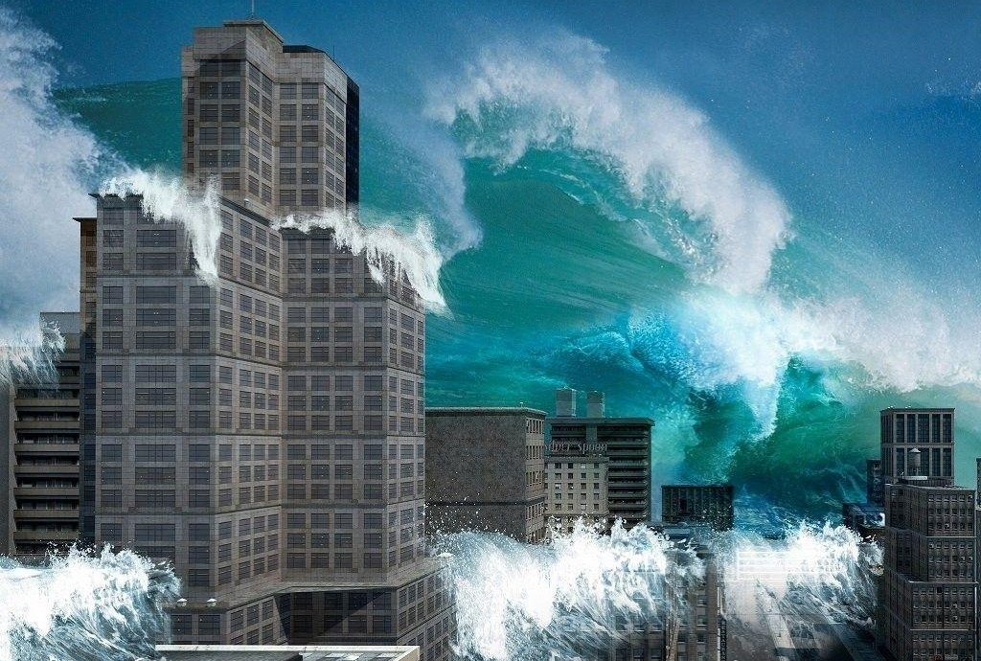
Table des matières
Les tsunamis
description
causes
ENDROITS
quand
LES Conséquences
Faits surprenants

Slide 3
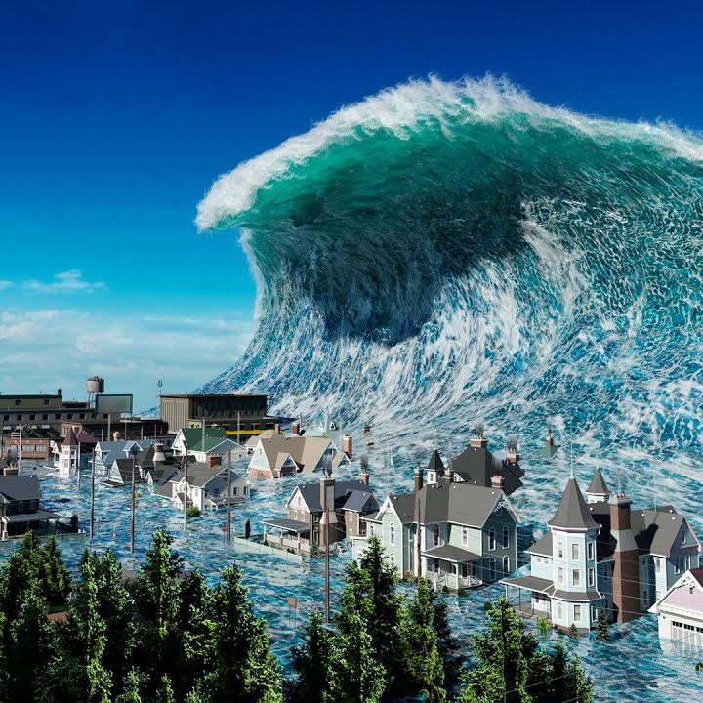
description
à quoi ressemble un tsunami?
Les vagues d’un tsunami ressemblent souvent à des murs d’eau qui viennent frapper violement les côtes.
Les tsunamis
Combien de temps dure un tsunami?
Les tsunamis durent pendant plusieurs heures avec une périodicité de l’ordre de 5 à 60 minutes.
Comment se mesure un tsunami?
Un tsunami se mesure avec l’échelle Sieberg-Abraseye ou l’échelle d’Imamura.

Slide 4
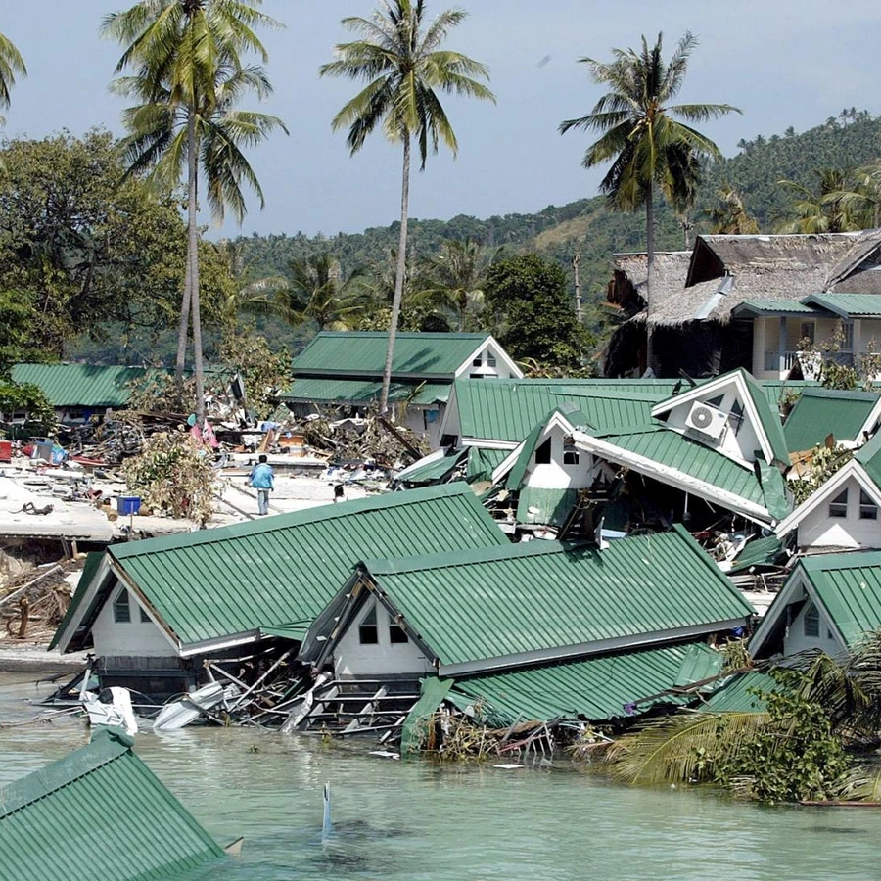
Causes ?
Après un séisme
Les tsunamis
Un tsunami peut survenir après un séisme.
Un séisme est un tremblement de terre.
LORS D’UN Mouvement du plancher océanique LE LONG D’UNE FAILLE
Cela veut dire que le fond de l’océan bouge soudainement et déclenche une vague.

Slide 5
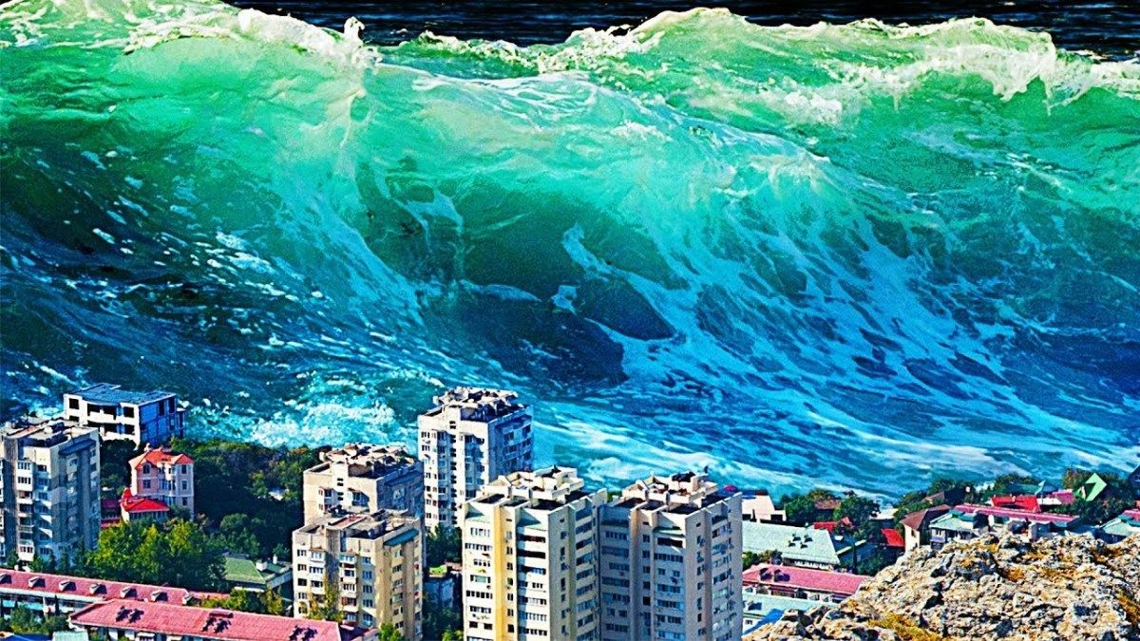
ENDROITS ?
Les tsunamis
À quels endroits se produisent le plus souvent les tsunamis et pourquoi?
80% des tsunamis enregistrés sont dans l’océan Pacifique;
parmi les huit tsunamis ayant causé plus d’un millier de victimes depuis 1900, seul le tsunami du 26 mai 2004 n’a pas eu lieu dans l’océan Pacifique

Slide 6
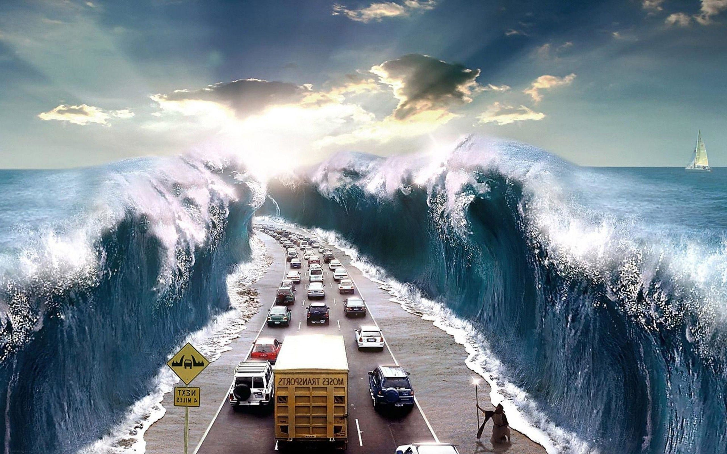

Quand ?
Les tsunamis
La dernière fois qu’un tsunami a eu lieu
était le 1er janvier 2024.

Slide 7
Conséquences ?
Les tsunamis
Les conséquences sur la population sont:
des morts et blessés
des maisons détruites
des maisons partiellement détruites ou inondées
des dommages sur:
des infrastructures publiques,
des chemins de fer,
des routes,
des centrales électriques et
Les installations de distribution d’eau

Slide 8

Faits surprenants
Les tsunamis
Premier fait
Deuxième fait
Un tsunami peut frapper les plages ou les régions côtières de basse altitude quelques minutes après un séisme majeur
Un tsunami peut survenir sans avertir, à tout moment du jour ou de la nuit

Slide 9


Merci de m’avoir écouté
Anthony alix-pham

Slide 10
Voyons une démonstration
Les tsunamis
https://tsunami.aap.cool

